Slide 1

GroovyFX entfesselt JavaFX
OOP 2012
Stefan Glase
am 26.01.2012

Slide 2

Stefan Glase, OPITZ CONSULTING
Software-Entwickler Java EE, Spring, Groovy, Grails
Trainer und Coach
Sprecher und Autor
OOP, GearConf, DOAG, CamelCaseConf, JUGs

Slide 3
Besuchen Sie OPITZ CONSULTING am Stand 6.3!

Slide 4
Agenda und Ziele
Groovy Basics
Was ist GroovyFX?
GroovyFX an Beispielen
Properties
Building DSL
Animationen
Events
Fazit

Slide 5
Groovy Basics

Slide 6

Was ist Groovy?
Dynamische Sprache für die Java Virtual Machine (JVM)
Nahtlose Integration existierender Java Klassen und Bibliotheken
Vereinfachtes Testen dank Power Asserts und Mocking
Ausdrucksstarker Code durch kompaktere Syntax, Support für domänenspezifische Sprachen (DSLs), Closures

Slide 7
Hello World mit Groovy
class Greeter {
def name
def greet() { "Hello $name!" } } helloGroovy = new Greeter(name: 'Groovy') println helloGroovy.greet()
Notes:
Dem Java-Entwickler fallen hier sofort diverse Unterschiede zu altbekanntem Java-Code auf:
- Mit dem Schlüsselwort def werden dynamische Typen deklariert.
- Die Sichtbarkeit von Methoden ist standardmäßig public.
- Felder sind automatisch mittels Setter und Getter zugreifbar.
- Semikolons am Zeilenende eines Ausdrucks sind optional.
- Variablen innerhalb von Groovy Strings werden aufgelöst.
- Das return Schlüsselwort ist optional.
- Es gibt Map-Konstruktoren für die Felder einer Groovy Bean.
Für bestimmte Java-Ausdrücke wie System.out.println() gibt es Kurzformen.

Slide 8
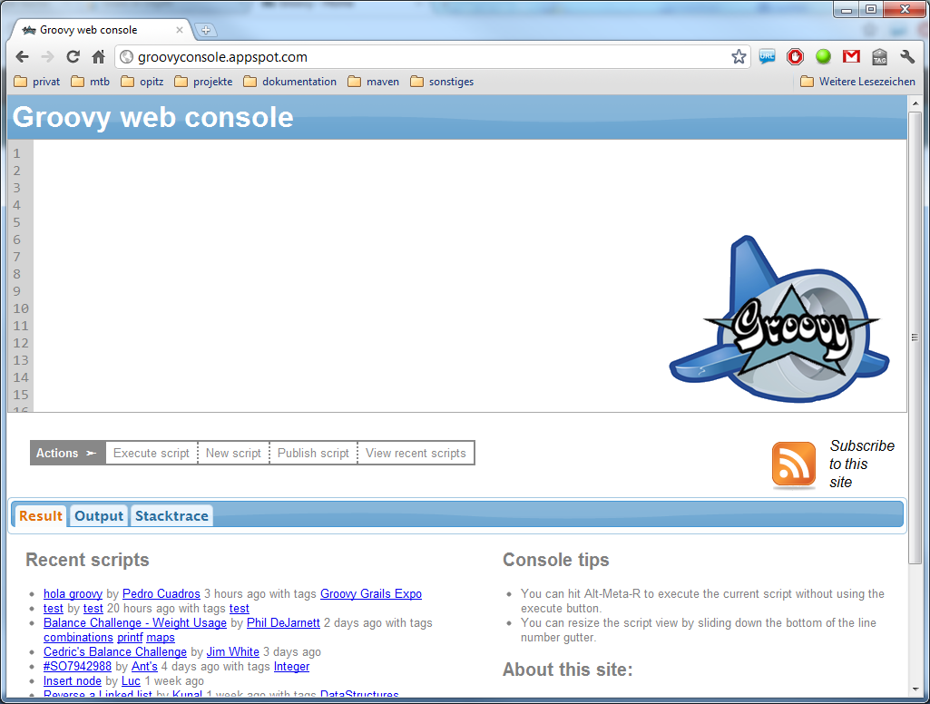
Groovy im Web ausprobieren
http://groovyconsole.appspot.com/

Slide 9
Objekte erstellen mit Groovy
class Person {
Long id
String firstName
String lastName
}
def person = new Person(
id: 1,
firstName: 'Fred',
lastName: 'Feuerstein'
)
assert person.id == 1
assert person.firstName == 'Fred'
assert person.lastName == 'Feuerstein'

Slide 10
AST-Transformationen mit Groovy
@groovy.transform.ToString
class Person {
Long id
String firstName
String lastName
}
def person = new Person().with {
id = 1
firstName = 'Fred'
lastName = 'Feuerstein'
delegate
}
assert 'Person(1, Fred, Feuerstein)' == person.toString()

Slide 11
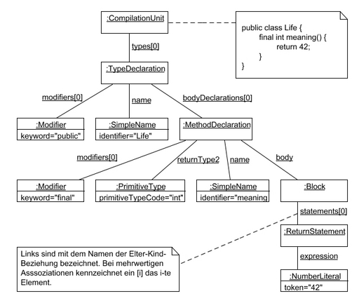
Abstract Syntax Tree?
http://wiki.fernuni-hagen.de/eclipse/index.php/Abstract_Syntax_Tree_(AST)

Slide 12
Operationen auf Collections mit Groovy
class Person {
Long id
String firstName
String lastName
}
def people = [
new Person(id: 1, firstName: 'Fred', lastName: 'Feuerstein'),
new Person(id: 2, firstName: 'Wilma', lastName: 'Feuerstein'),
new Person(id: 3, firstName: 'Betty', lastName: 'Geröllheimer'),
new Person(id: 4, firstName: 'Barney', lastName: 'Geröllheimer'),
new Person(id: 5, firstName: 'Bam-Bam', lastName: 'Geröllheimer')]
assert ['Fred', 'Wilma'] ==
people.findAll{it.lastName == 'Feuerstein'}.firstName
assert ['Feuerstein':2, 'Geröllheimer':3] == people.countBy{it.lastName}
people.findAll{it.lastName == 'Geröllheimer'}
.each{ println "Hello $it.firstName!"}

Slide 13

Vereinfachtes File-Handling mit Groovy
def file = new File('myTemp.file')
file.text = """Good day
Guten Tag
Buenos Dias"""
file.eachLine { line, i -> println "$i: $line" }
println file.text

Slide 14
Was ist GroovyFX?

Slide 15
Was ist GroovyFX?
The primary goal of GroovyFX is to make JavaFX development simpler and more concise than what it takes in Java. This is done via numerous built-in features that Groovy provides, including the Tree Structured Language supported through Groovy’s Builder framework that makes declaring a JavaFX SceneGraph more closely resemble the actual SceneGraph itself. This is done through GroovyFX’s SceneGraphBuilder object, that supports all the Controls, Shapes, Effects, and other JavaFX objects, as well as support for using Groovy closures for event handling.
http://fxexperience.com/2011/07/interview-with-the-developers-behind-groovyfx/

Slide 16
Ein paar Fakten
Open-Source-Projekt
Alpha 1.0 Stadium
http://svn.codehaus.org/gmod/groovyfx/trunk
https://github.com/groovyfx-project/groovyfx
Project-Lead
Jim Clarke, Dean Iverson, Dierk König
Lizenz
Apache License, Version 2.0

Slide 17
Hello World mit GroovyFX
package samples import groovyx.javafx.SceneGraphBuilder import groovyx.javafx.GroovyFX import javafx.scene.text.Font import javafx.scene.text.FontWeight def myFont = Font.font('Verdana', FontWeight.BOLD, 64) GroovyFX.start { def sgb = new SceneGraphBuilder() sgb.stage(title: 'Hello OOP', width: 600, height: 280, visible: true) { scene(fill: white) { text(text: 'Hello OOP', x: 120, y: 140, font: myFont, fill: red) } } } ​
Zum Ausprobieren: gradle HelloWorldSample

Slide 18
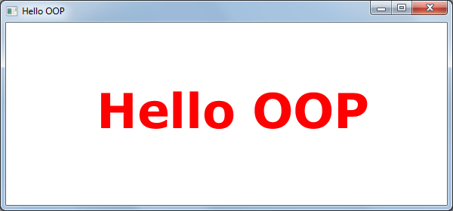
Hello World mit GroovyFX
Zum Ausprobieren: gradle HelloWorldSample

Slide 19
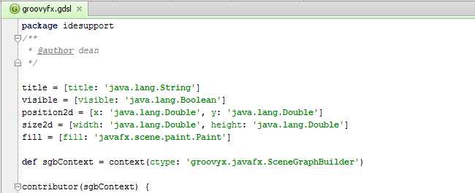
IDE Support
.gdsl-Extension für IntelliJ IDEA 9+
http://jetbrains.dzone.com/articles/custom-groovy-dsl-support
„GroovyFX-DSL-Deskriptor“ groovyfx.gdsl:

Slide 20
Properties mit GroovyFX
GroovyFX an Beispielen

Slide 21
Properties in JavaFX
public class PersonInJava { private StringProperty firstName; private StringProperty lastName; public void setFirstName(String firstName) {
firstNameProperty().set(firstName);
} public String getFirstName() {
return firstNameProperty().get();
} public StringProperty firstNameProperty() { if (firstName == null) firstName = new SimpleStringProperty(this, "firstName"); return firstName; } // [...] }

Slide 22
Properties in GroovyFX
import groovyx.javafx.beans.FXBindable import groovy.transform.Canonical @Canonical class Person { @FXBindable String firstName = 'Max' @FXBindable String lastName = 'Mustermann' } ​
@Canonical
Groovy AST-Transformation für Tupel-Konstruktor, equals(), hashCode() und toString()
@FXBindable
GroovyFX AST-Transformation für get<Eigenschaft>(), set<Eigenschaft>() und get<Eigenschaft>Property()

Slide 23
Properties Beispiel
Optionale Defaults
@Canonical class Person { @FXBindable String firstName = 'Max' @FXBindable String lastName = 'Mustermann' } def person = new Person('Stefan', 'Glase') println person.firstName
GroovyFX.start { new SceneGraphBuilder().stage(title: 'Properties', show: true) { scene(width: 300) { vbox { textField(text: bind(person.firstNameProperty())) textField(text: bind(person.lastNameProperty())) } } } } ​
Lesender und schreibender Zugriff auf Werte
Property Binding
Zum Ausprobieren: gradle PropertyBindingSample

Slide 24

Properties Beispiel

Slide 25
BuildiNG-DSL mit GroovyFX
GroovyFX an Beispielen

Slide 26
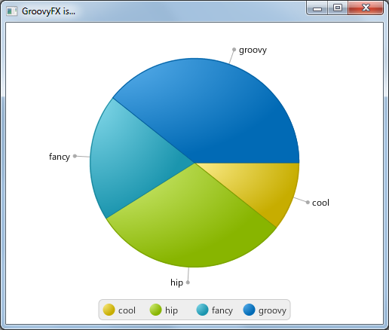
Building-DSL mit GroovyFX am Beispiel eines PieChart
Zum Ausprobieren: gradle PieChartSample

Slide 27
Erforderlicher Source-Code
package samples import groovyx.javafx.GroovyFX import groovyx.javafx.SceneGraphBuilder def groovyFx = [cool: 12, hip: 34, fancy: 22, groovy: 44] GroovyFX.start { def sgb = new SceneGraphBuilder() sgb.stage(title: 'GroovyFX is...', visible: true) { scene { pieChart(data: groovyFx) } } }
​
„Datenquelle“
Komponente

Slide 28
Was steckt dahinter? Eine Factory!
class PieChartFactory extends NodeFactory {
@Override
Object newInstance(FactoryBuilderSupport builder, Object name, Object value, Map attributes) {
if (FactoryBuilderSupport.checkValueIsType(value, name, PieChart)) {
return value
} else {
return createChart(attributes)
}
}
private PieChart createChart(Map attributes) {
def chart = new PieChart()
def data = attributes.remove("data")
if (data) {
chart.data = createPieChartData(data)
}
return chart
}
private ObservableList<PieChart.Data> createPieChartData(data) {
if (data instanceof ObservableList) {
return data
} else if (data instanceof Map) {
def dataList = ((Map) data).collect {String k, Double v -> new PieChart.Data(k, v)}
return FXCollections.observableArrayList(dataList)
} else {
throw new RuntimeException("Could not recognize the pie chart data '$data'. Try an ObservableList " +
"of PieChart.Data objects or a Map of strings to values: ['Label 1': 75, 'Label 2': 25]")
}
}
}
Handelt es sich bereits um ein PieChart?
In welchem Format liegen die Daten vor?

Slide 29
Was steckt dahinter? Ein Builder!
public class SceneGraphBuilder extends FactoryBuilderSupport {
[SNIP]
public def registerCharts() {
registerFactory('pieChart', new PieChartFactory())
registerFactory('lineChart', new XYChartFactory(LineChart))
registerFactory('areaChart', new XYChartFactory(AreaChart))
registerFactory('bubbleChart', new XYChartFactory(BubbleChart))
registerFactory('barChart', new XYChartFactory(BarChart))
registerFactory('scatterChart', new XYChartFactory(ScatterChart))
registerFactory('numberAxis', new AxisFactory(NumberAxis))
registerFactory('categoryAxis', new AxisFactory(CategoryAxis))
registerFactory('series', new XYSeriesFactory())
}
[SNIP]
}
Registrierung aller unterstützten Charts

Slide 30
Animationen mit GroovyFX
GroovyFX an Beispielen

Slide 31
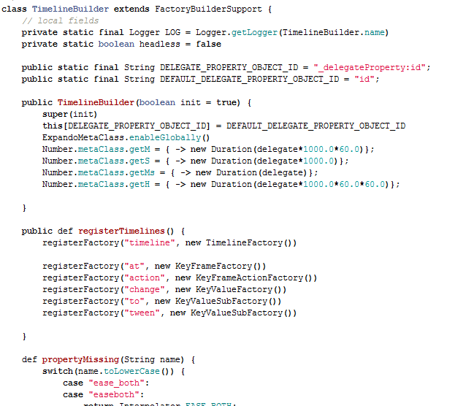
TimelineBuilder

Slide 32
Animationen mit GroovyFX
GroovyFX.start { def sgb = new SceneGraphBuilder(it) sgb.stage(title: "Move!", width: 400, height: 400, visible: true) { scene(fill: greenyellow) { redCircle = sgb.circle(radius: 25) { fill(red) } } timeline(cycleCount: indefinite, autoReverse: true) { at(800.ms) { change(redCircle, 'layoutX') to 200 tween easeboth change(redCircle, 'layoutY') to 200 tween easeboth change(redCircle, 'scaleX') to 4 change(redCircle, 'scaleY') to 4 } }.play() } } ​

Slide 33
Animationen mit GroovyFX
Einfache Syntax zur Beschreibung von Animationen
GroovyFX.start { def sgb = new SceneGraphBuilder(it) sgb.stage(title: "Move!", width: 400, height: 400, visible: true) { scene(fill: greenyellow) { redCircle = sgb.circle(radius: 25) { fill(red) } } timeline(cycleCount: indefinite, autoReverse: true) { at(800.ms) { change(redCircle, 'layoutX') to 200 tween easeboth change(redCircle, 'layoutY') to 200 tween easeboth change(redCircle, 'scaleX') to 4 change(redCircle, 'scaleY') to 4 } }.play() } } ​

Slide 34
Animationen mit GroovyFX
GroovyFX.start { def sgb = new SceneGraphBuilder(it) sgb.stage(title: "Move!", width: 400, height: 400, visible: true) { scene(fill: greenyellow) { redCircle = sgb.circle(radius: 25) { fill(red) } } timeline(cycleCount: indefinite, autoReverse: true) { at(800.ms) { change(redCircle, 'layoutX') to 200 tween easeboth change(redCircle, 'layoutY') to 200 tween easeboth change(redCircle, 'scaleX') to 4 change(redCircle, 'scaleY') to 4 } }.play() } } ​
DSL zur Beschreibung der KeyFrames

Slide 35
Animationen mit GroovyFX
GroovyFX.start { def sgb = new SceneGraphBuilder(it) sgb.stage(title: "Move!", width: 400, height: 400, visible: true) { scene(fill: greenyellow) { redCircle = sgb.circle(radius: 25) { fill(red) } } timeline(cycleCount: indefinite, autoReverse: true) { at(800.ms) { change(redCircle, 'layoutX') to 200 tween easeboth change(redCircle, 'layoutY') to 200 tween easeboth change(redCircle, 'scaleX') to 4 change(redCircle, 'scaleY') to 4 } }.play() } } ​
Optionale Angabe der Interpolation

Slide 36
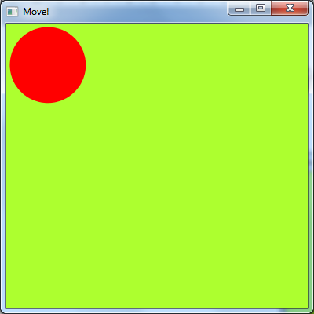
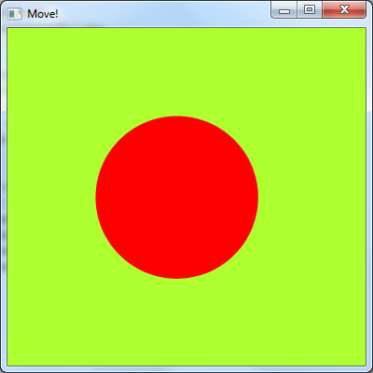
Animationen mit GroovyFx
Zum Ausprobieren: gradle MovingBallSample

Slide 37
Events mit GroovyFX
GroovyFX an Beispielen

Slide 38
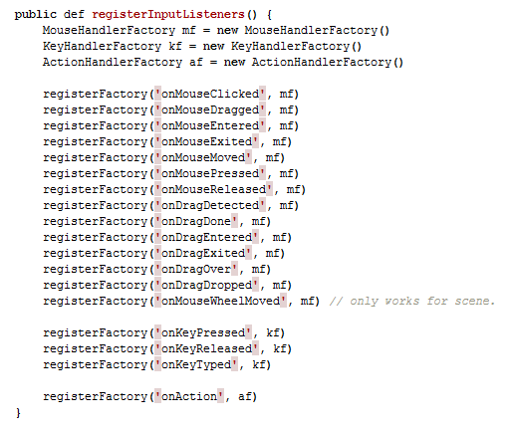
Events mit Groovy
Registrierung der Events in SceneGraphBuilder

Slide 39
Events mit GroovyFX
GroovyFX.start { new SceneGraphBuilder().stage(title: 'Vanishing...', show: true) { scene(fill: groovyblue, width: 400, height: 400) { circle(centerX: 200, centerY: 200, radius: 175) { fill greenyellow onMouseClicked { e -> timeline { at(3.s) { change e.source.radiusProperty() to 0 } }.play() } } } } } ​
Kompakte Event-Syntax als Groovy-Closure mit optionalem Zugriff auf das Event

Slide 40
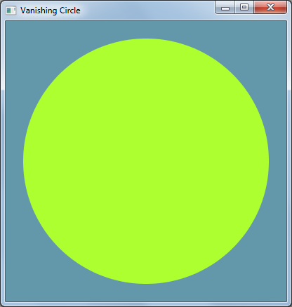
Events mit Groovy
Zum Ausprobieren: gradle VanishingCircleSample

Slide 41

Fazit
“Our goal with GroovyFX is to make it fun and easy to write client Java applications. So join in!” -- Dean Iverson

Slide 42
Im Netz...
Groovy und GroovyFX
http://groovy.codehaus.org
http://groovy.codehaus.org/GroovyFX
http://fxexperience.com
Beispiele:
https://github.com/codescape/presentations
Twitter:
@stefanglase

Slide 43
Fragen und Antworten

Slide 44





Ihr Ansprechpartner
Stefan Glase, Senior Consultant
OPITZ CONSULTING Gummersbach GmbH stefan.glase@opitz-consulting.com Telefon: +49 2261 60 01-1093 Twitter: @stefanglase
Design:
Das Farbschema ist im Design als „OC 2009“ hinterlegt.
Ebenso sind die Schriftarten als „OC 2009“ hinterlegt.
Die Standardfarben sind:
youtube.com/opitzconsulting
slideshare.net/opitzconsulting
xing.com/group-51062.460375
twitter.com/OC_WIRE

